Slide 1
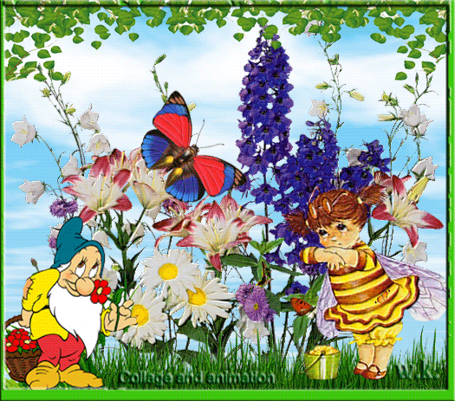
Презентация
«Веселые пальчики.
Развиваем мелкую моторику»
Для детей среднего дошкольного возраста.
Составила:
Думенко Наталия Васильевна
Воспитатель ГБДОУ №27
Красногвардейского района
Санкт-Петербург
2013

Slide 2
Игры с пальчиками – одни из самых простых и полезных занятий. Простых – потому что они не требуют никаких приспособлений, а полезных – потому что помогают развитию речи и мышления.
Известно что существует прямая связь между развитием мелкой моторики и развитием мышления ребенка. Чем более ловкие пальчики - тем более гибкий ум. А пальчиковые игры как нельзя лучше помогают в развитии мелкой моторики ребенка. У пальчиковых игр есть еще одно преимущество - они помогают прочнее налаживать тесный контакт взрослого с ребенком. Ведь для ребенка нет ничего лучше игры, а пальчиковые игры очень увлекательны, и нравятся детям.
Текст пальчиковых игр взрослому надо произносить как можно четче и выразительней, а движения выполняются параллельно тексту. Пальчиковые игры развивают не только мелкую моторику рук ребенка, большинство пальчиковых игр несут также и обучающую нагрузку. Одни пальчиковые игры направлены на изучение счета, другие знакомят детей с названиями частей тела и самих пальчиков. В некоторых пальчиковых играх ребенок должен действовать двумя руками - это помогает ему лучше ориентироваться в пространстве, осваивать такие понятия, как высоко - низко, право - лево.

Slide 3
Цели и задачи пальчиковых игр:
Формирование интереса к занятиям
Развитие воображения
Развитие мелкой моторики рук при помощи пальчиковых игр
Развитие коммуникативных отношений
Развитие координации движений, с использованием самомассажа
Продолжать развивать речь детей
Расширить словарный запас
Формировать любознательность, внимание, дружелюбность.

Slide 4
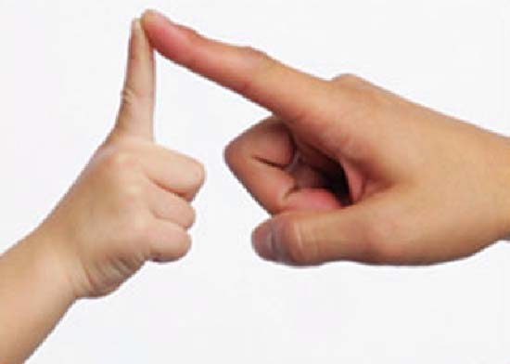
Гости
К Кате гости прибежали,
(бежим пальчиками по столу или по полу)
Все друг другу руки жали.
Здравствуй Жора,
(соединяем большой и указательные пальчики)
Здравствуй Жанна,(большой и средний)
Рад Серёжа,(большой и безымянный)
Рада Снежана (большой и мизинец)
Не хотите ль пирожок? ( ладошки складываем вместе)
Может коржик (показываем 2 открытые ладошки)
Иль рожок(2 кулачка ставим друг на дружку)
Вот драже вам на дорожку
(пальчиком тычем в открытую ладошку)
Вы берите понемножку
(несколько раз сгибаем ладошки в кулачки)
Все стряхнули быстро крошки
И захлопали в ладошки!

Slide 5
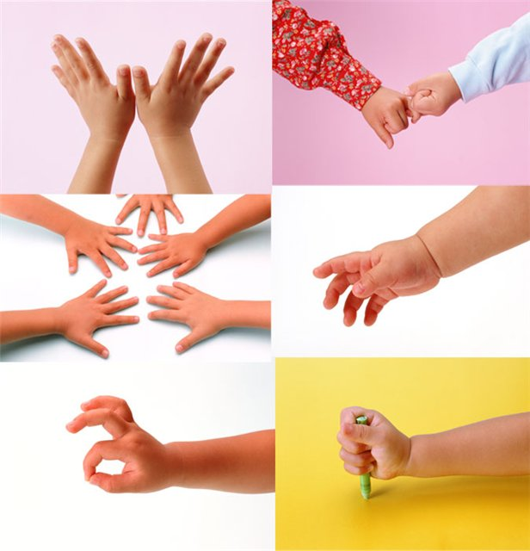
Овощи
У девчушки Зиночки овощи в корзиночке
(Дети делают ладошки «корзинкой».)
Вот пузатый кабачок
Положила на бочок,
Перец и морковку
Уложила ловко,
Помидор и огурец.
(Сгибают пальчики, начиная с большого.)
Наша Зина – молодец!
(Показывают большой палец.)
Фрукты
Как у нашей Зины фрукты в корзине:
(Дети делают ладошки «корзинкой»)
Яблоки и груши,
Чтоб ребята кушали,
Персики и сливы –
До чего красивы!
Посмотрите на ранет!
(Сгибают пальчики, начиная с мизинца.)
Вкуснее наших фруктов нет!
(Гладят живот.)

Slide 6
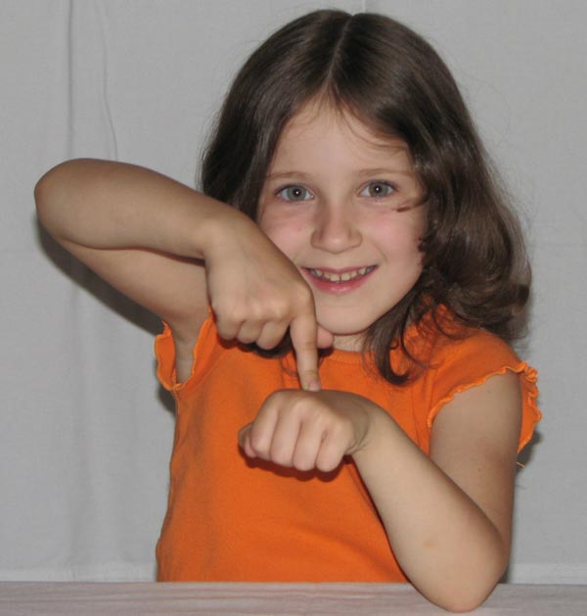
Фруктовая ладошка
Этот пальчик – апельсин,
Он, конечно, не один.
Этот пальчик – слива,
Вкусная, красивая.
Этот пальчик – абрикос,
Высоко на ветке рос.
Этот пальчик – груша,
Просит: «Ну-ка, скушай!»
Этот пальчик – ананас,
(Поочередно разгибают пальчики из кулачка, начиная с большого.)
Фрукт для вас и для нас.
(Показывают ладошками вокруг и на себя.)

Slide 7
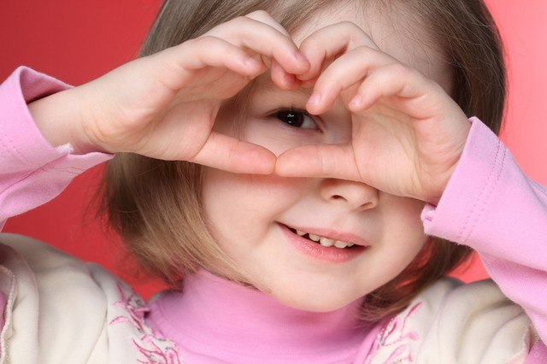
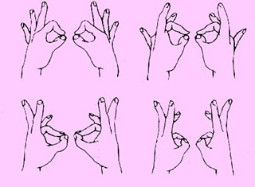
Сказки
Будем пальчики считать,
Будем сказки называть:
(Вытягивают руки вперед, играя пальчиками.)
Эта сказка – «Теремок».
Эта сказка – «Колобок».
Эта сказка – «Репка»:
Про внучку, бабку, дедку.
(Поочередно касаются большим пальцем остальных, начиная с указательного.)
«Волк и семеро козлят» -
Этим сказкам каждый рад!
(Показывают большой палец.)

Slide 8
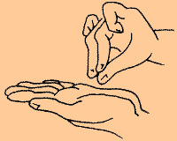
Пирог
Тесто ручками помнем,
(сжимаем и разжимаем пальчики)
Пирог сладкий испечем.
(слаживаем ладони обоих рук в виде пирога)
Серединку смажем джемом,
(гладим пальчиками ладонь одной руки)
А верхушку вкусным кремом.
(приподнимаем ладошки выше и выполняем круговые движения)
И кокосовой крошкой
Присыпаем пирог немножко,
( имитируем посыпание крошки пальчиками обеих рук)
А потом и чай заварим,
(как-будто помешиваем чай)
Пирогами вас одарим.
(слаживаем пальцы в кулачки)

Slide 9
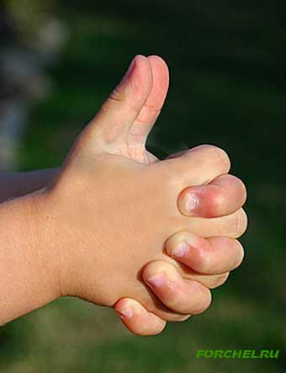
ГРОЗА
Капли первые упали,
(слегка постучать двумя пальцами каждой руки по столу)
Пауков перепугали.
(внутренняя сторона ладони опущена вниз;
пальцы слегка согнуть и, перебирая ими,
показать, как разбегаются пауки)
Дождик застучал сильней,
(постучать по столу всеми пальцами обеих рук)
Птички скрылись средь ветвей.
(скрестив руки, ладони соединить тыльной стороной;
махать пальцами, сжатыми вместе).
Дождь полил как из ведра,
(сильнее постучать по столу всеми пальцами обеих рук)
Разбежалась детвора.
(указательный и средний пальцы обеих рук бегают по столу,
изображая человечков; остальные пальцы прижаты к ладони).
В небе молния сверкает,
(нарисуйте пальцем в воздухе молнию)
Гром все небо разрывает.
(барабанить кулаками, а затем похлопать в ладоши)
А потом из тучи солнце
(поднять обе руки вверх с разомкнутыми пальцами)
Вновь посмотрит нам в оконце!

Slide 10
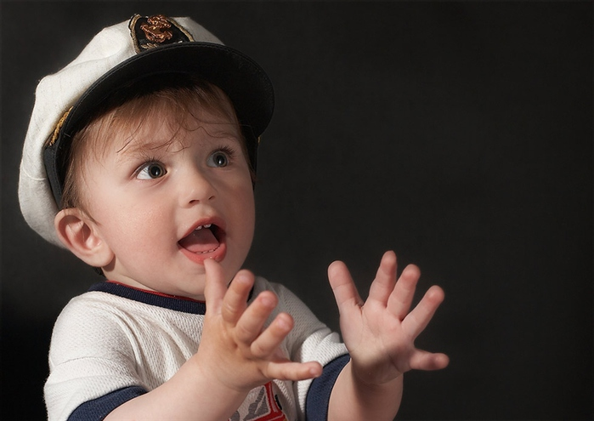
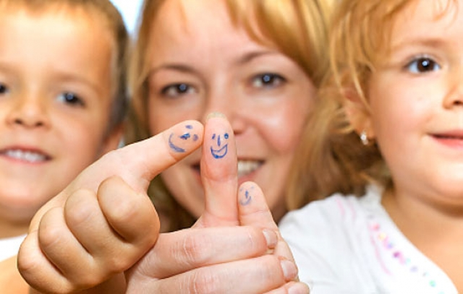
«Расскажи и покажи»
Маленький Мизинчик
Плачет, плачет, плачет.
Безымянный не поймет:
Что все это значит?
Средний пальчик очень важный,
Hе желает слушать.
Указательный спросил:
– Может, хочешь кушать?
А большой бежит за рисом,
Тащит рису ложку,
Говорит:
– Hе надо плакать,
Hа, поешь немножко!
Пальчики ребенок показывает сам, по мере того как взрослый читает стихотворение, раскрывая их из кулачка.

